Slide 1


Конструирование программного обеспечения
Потоки работ
2022

Slide 2
Зачем нужно описывать потоки работ?
структурирование;
масштабирование;
отражение опыта;
повторяемость.
Ульяновский государственный технический университет
ULSTU.RU

Slide 3
Scrum
ежедневный скрам
Бэклог продукта
задачи команды
спринт
новая функциональность
Бэклог спринта
Ульяновский государственный технический университет
ULSTU.RU

Slide 4
Создание
определить требуемые статусы (задач, работ);
выделить участников (роли в проекте);
определить правила / чек-листы:
  правила декомпозиции задач
  что писать в тело задачи в task tracker’e
  когда и кто меняет статус задачи
  правила ветвления
Если стартует новый процесс то рекомендуется начинать с простого для более легкой адаптации.
Ульяновский государственный технический университет
ULSTU.RU

Slide 5
Создание
Например, базовые статусы задач:
To do - задача описана, но не находится в разработке;
In progress - задача выполняется одним или нескольким членами команды;
Code review - задача выполнена, результат находится в стадии рассмотрения;
Done - работа завершена, результаты применены.
Ульяновский государственный технический университет
ULSTU.RU

Slide 6
Статусы задач
To do
задача начала выполняться
In progress
задача выполена
задача
приостановлена
Code review
задача завершена
требуется внести правки
Done
задача требует дополнительной реализации
Ульяновский государственный технический университет
ULSTU.RU

Slide 7
Какие задачи завершены?
Есть ли отставание в работе или задачи выполняются в срок?
Сколько элементов в каждом состоянии?
Существуют ли какие-либо узкие места?
Сколько времени потребуется, чтобы завершить среднюю задачу?
Сколько задач не прошли проверку качества в первый раз?
ULSTU.RU

Slide 8
Оптимизация
введение дополнительных статусов (commited, testing);
ограничение количества элементов бэклога;
введение учета показателей.
Ульяновский государственный технический университет
ULSTU.RU

Slide 9
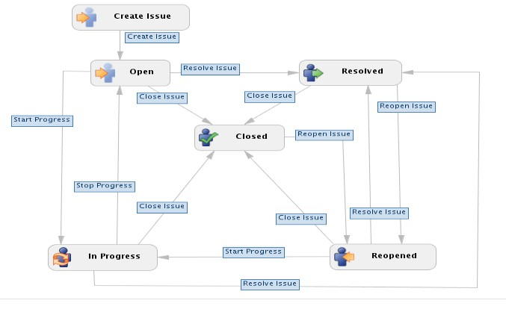
Ульяновский государственный технический университет
ULSTU.RU

Slide 10
Для описания узлов алгоритма используются:
логические условия;
внешние по отношению к процессу события;
средства создания параллельных ветвей;
точки встречи, позволяющие согласовать результаты параллельно выполняемых операций;
автоматические операции - операции, выполняющиеся без участия пользователя.
Ульяновский государственный технический университет
ULSTU.RU

Slide 11
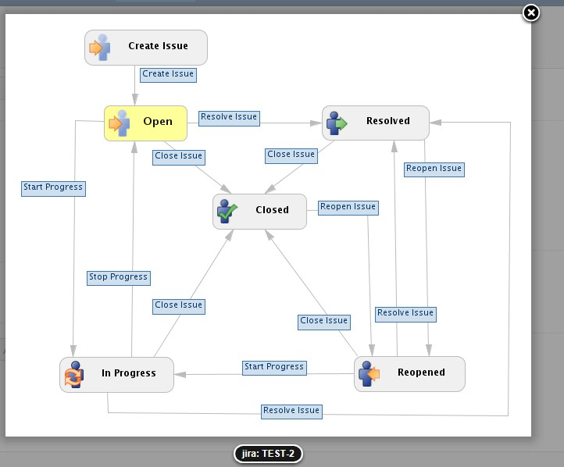
Во время выполнения задачи
Ульяновский государственный технический университет
ULSTU.RU

Slide 12
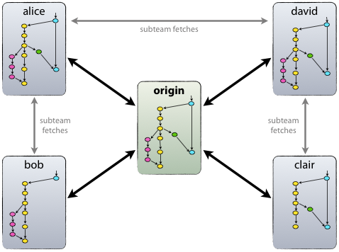
Git flow
https://habrahabr.ru/post/106912/
Ульяновский государственный технический университет
ULSTU.RU

Slide 13
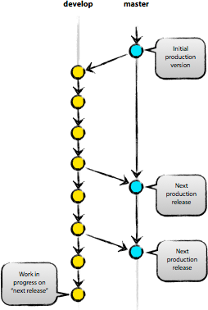
Git flow
Центральный репозиторий содержит две главные ветки, существующие всё время.
master
develop
Ульяновский государственный технический университет
ULSTU.RU

Slide 14
Git flow
Вспомогательные ветви:
Ветви функциональностей (Feature branches)
Ветви релизов (Release branches)
Ветви исправлений (Hotfix branches)
Ульяновский государственный технический университет
ULSTU.RU

Slide 15
Git flow
Используются для:
распараллеливания разработки между членами команды,
упрощения внедрения нового функционала (features),
подготовки релизов и для быстрого исправления проблем в производственной версии приложения.
В отличие от главный ветвей, эти ветви всегда имеют ограниченный срок жизни. Каждая из них в конечном итоге рано или поздно удаляется.
Ульяновский государственный технический университет
ULSTU.RU

Slide 16
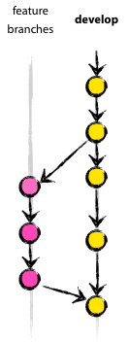
Ветви функциональностей (feature branches)
Могут порождаться от: develop
Должны вливаться в: develop
Соглашение о наименовании: всё, за исключением master, develop, release-* или hotfix-*
Ульяновский государственный технический университет
ULSTU.RU

Slide 17
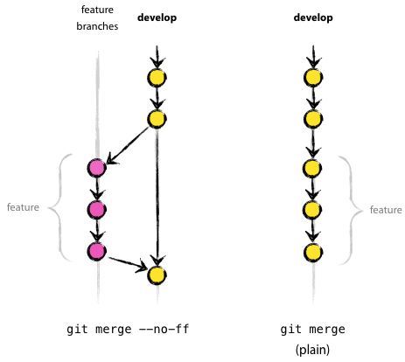
Ветви функциональностей (feature branches)
Ульяновский государственный технический университет
ULSTU.RU

Slide 18
Ветви релизов (release branches)
Могут порождаться от: develop
Должны вливаться в: develop и master
Соглашение о наименовании: release-*
Ульяновский государственный технический университет
ULSTU.RU

Slide 19
Ветви исправлений (hotfix branches)
Могут порождаться от: master
Должны вливаться в: develop и master
Соглашение о наименовании: hotfix-*
Ульяновский государственный технический университет
ULSTU.RU

Slide 20
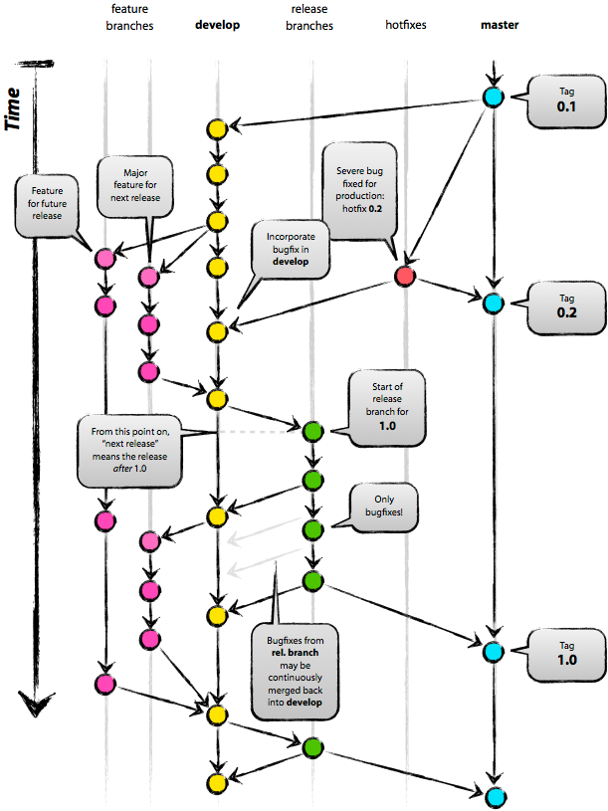
Ульяновский государственный технический университет
ULSTU.RU

Slide 21
Источники и литература
Конструирование программного обеспечения : учебное пособие / составитель А. А. Романов. – Ульяновск : УлГТУ, 2016. – 126 с.
Макшанов, А. В. Технологии интеллектуального анализа данных : учебное пособие / А. В. Макшанов, А. Е. Журавлев. — 2-е изд., стер. — Санкт-Петербург : Лань, 2019. — 212 с. — ISBN 978-5-8114-4493-9. — Текст : электронный // Лань : электронно-библиотечная система. — URL: https://e.lanbook.com/book/120063 (дата обращения: 08.10.2021). — Режим доступа: для авториз. пользователей.
Афанасьева, Т. В. Введение в проектирование систем интеллектуального анализа данных : учебное пособие / Т. В. Афанасьева. — Ульяновск : УлГТУ, 2017. — 64 с. — ISBN 978-5-9795-1686-8. — Текст : электронный // Лань : электронно-библиотечная система. — URL: https://e.lanbook.com/book/165064 (дата обращения: 08.10.2021). — Режим доступа: для авториз. пользователей.
Ульяновский государственный технический университет
ULSTU.RU

Slide 22
Спасибо за внимание!
Рады видеть Вас на наших мероприятиях!
2022

